Slide 1
Navio外貨建支払機能 for SuperStream-NX
- FP（ForeignPayment） -
ご紹介補足資料
2025.06.01版
キヤノンＩＴソリューションズ株式会社

Slide 2
外貨建支払機能
システム概要
Navio外貨建支払機能 for SuperStream-NX(FP)は、SuperStream-NXでの支払において
外貨建支払処理を可能にするモジュールです
SuperStream-NX統合会計AP機能における外貨建支払確定データを取込み、その確定データを元に
外国送金に際して、SPOT（外貨購入）／NOEX （外貨預金利用）／CONT（為替予約）の
外貨支払手段を指定し外国送金依頼データを作成します
外国送金フォーマットはISO20022に対応しております
外国送金依頼データ作成に伴って発生する支払仕訳(為替差損益を含む)伝票をSuperStream-NX統合会計
［外部データ連携］画面で取込可能な連携用ワークテーブルに作成を行います
備考
対応する言語は日本語のみとなります、SuperStream-NX 統合会計が提供する多言語には対応していません
勘定科目、会計部門、取引先、ユーザーID等のマスタは、SuperStream-NX 統合会計で設定したマスタを使用します

Slide 3

外貨建支払機能
システムフロー
Navio外貨建支払機能（FP）
支払データ作成
債務支払
確定処理
SSNX支払確定
データ取得
支払訂正
支払管理
支払確定
海外支払区分
買掛金／外貨支払
支払処理(相場区分設定）
１：支払口座指定、2：支払予約指定、3：支払個別指定
支払一覧表
当座預金（SPOT）
外貨預金
予約番号
承認
仕訳
取込処理
支払仕訳データ
作成
銀行
FBシステム
支払確定
外国送金依頼
データ作成
外部データ連携
海外支払区分
外貨支払／当座預金
（為替レート、為替差損益）
SPOTレート入力
支払確定承認
ISO20022に対応した送金データ

Slide 4
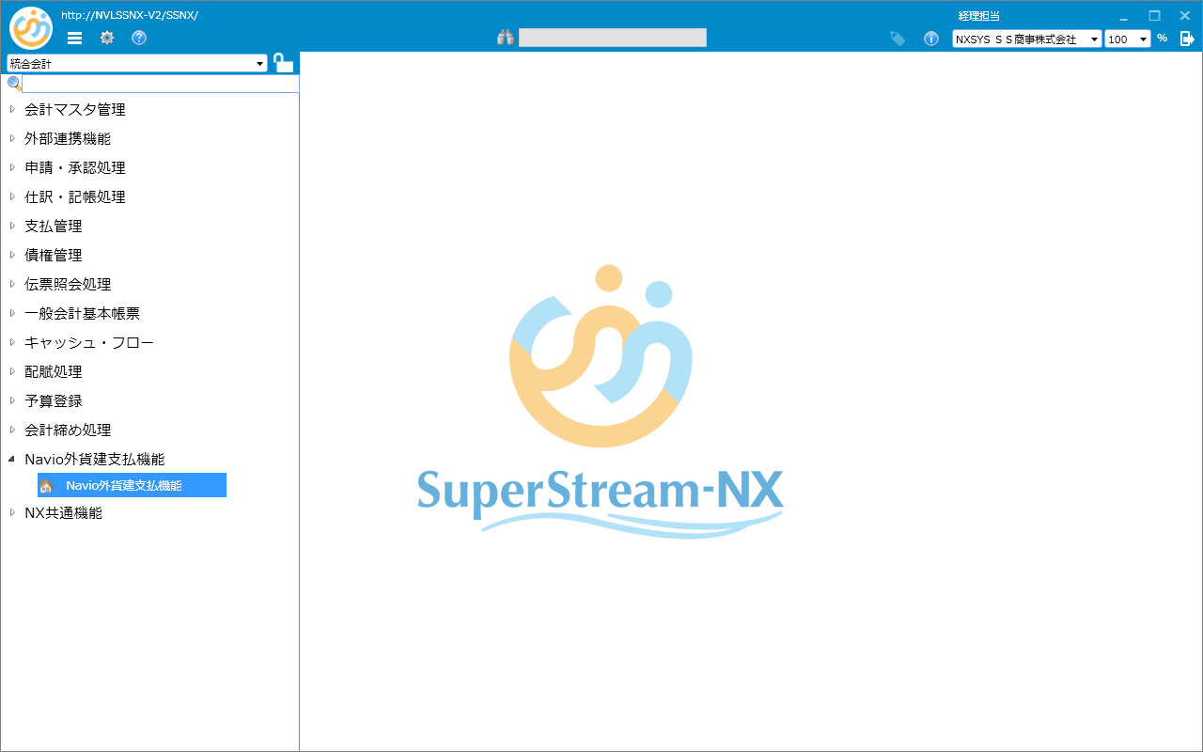
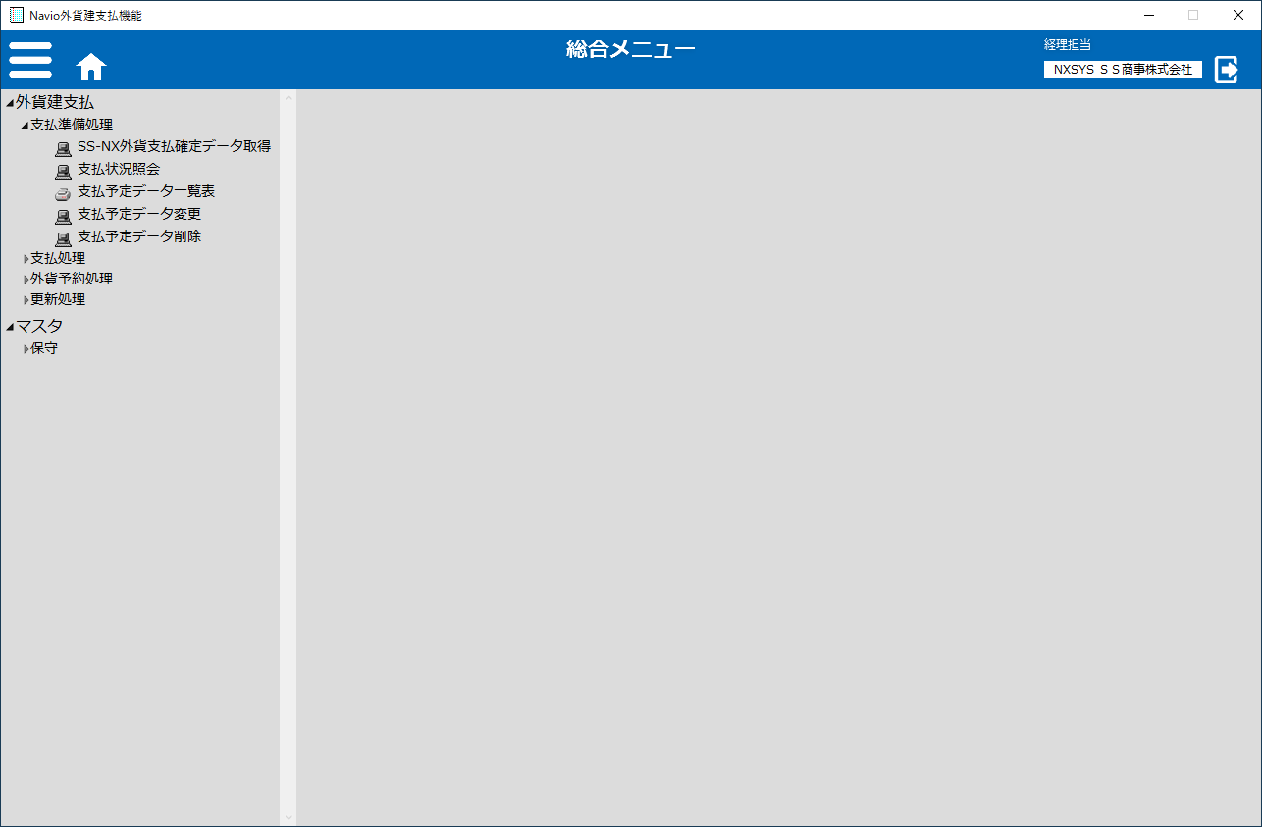
外貨建支払機能
機能概要
1.開始画面
SS-NXのメインメニューの一覧から
クリックして立ち上げます。
SS-NX外貨支払確定データ取得
メニューより、SS-NXから
外貨支払処理データを取込みます

Slide 5
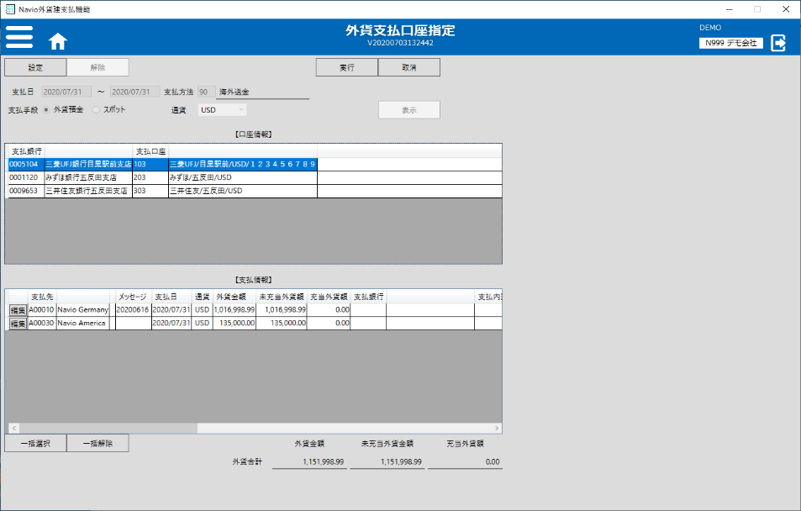
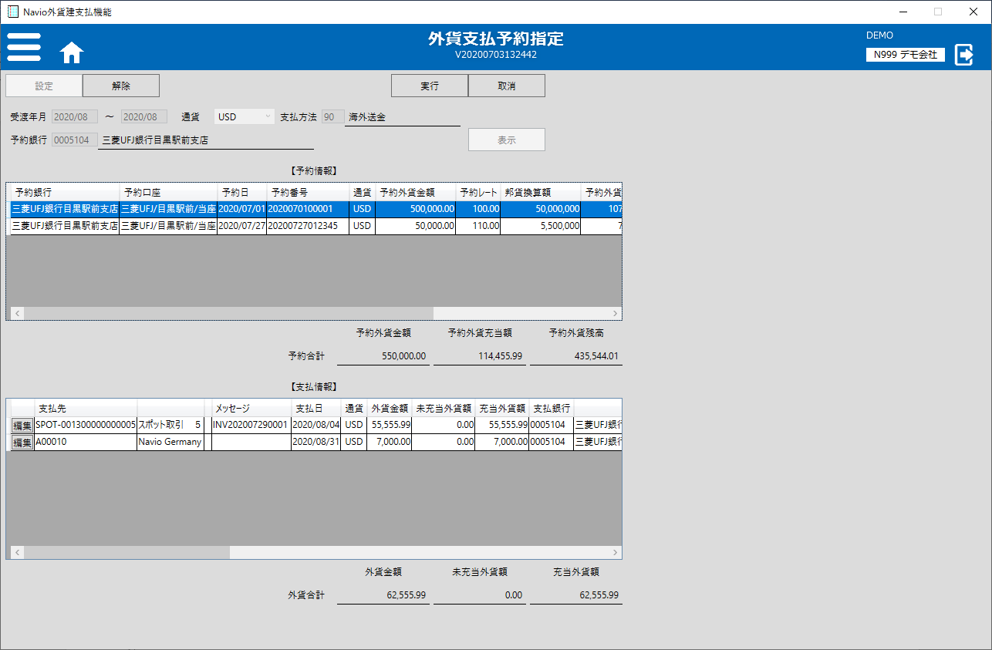
外貨建支払機能
機能概要
2.支払指定処理
支払口座指定画面
外貨支払口座指定処理は、
スポットレートまたは外貨預金口座を使用して支払処理を行う場合、取引銀行の口座情報と支払確定情報との指定を行います
支払予約指定画面
外貨支払予約指定処理は、為替予約を
使用して支払処理を行う場合、
予約銀行・口座の予約情報と支払確定
情報との指定を行います

Slide 6
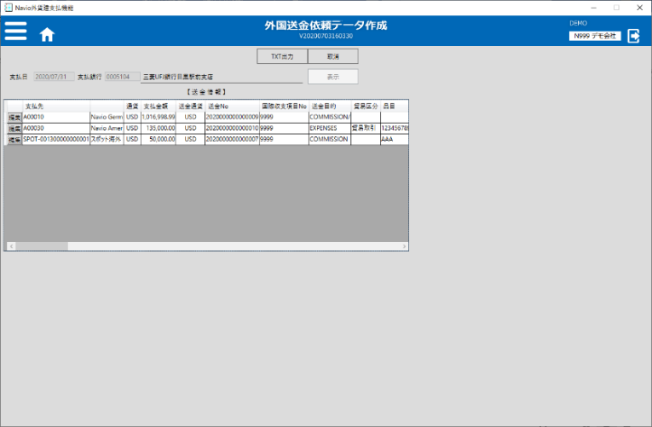
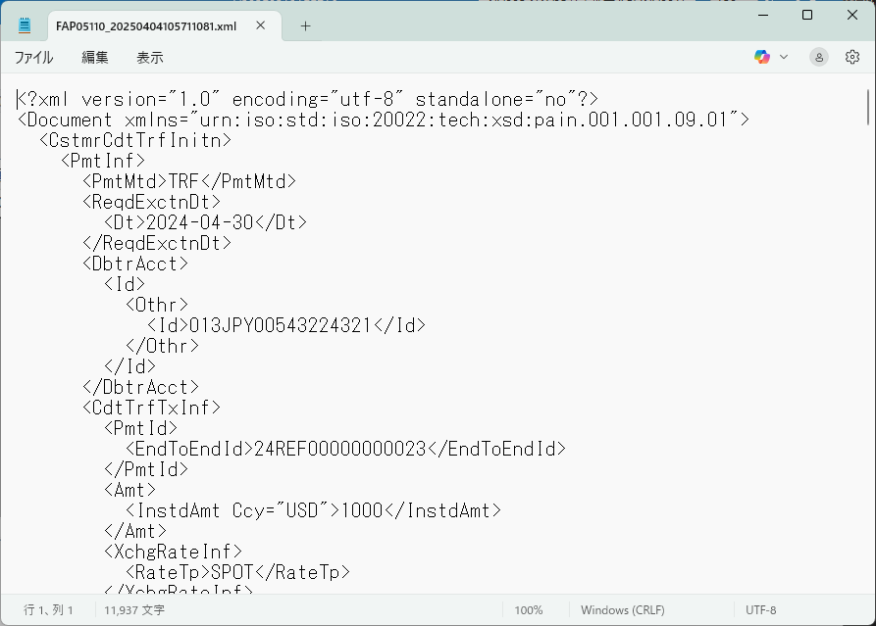
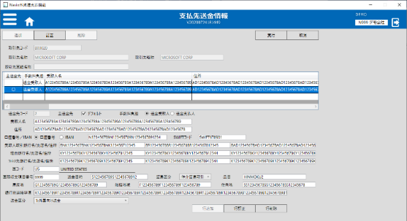
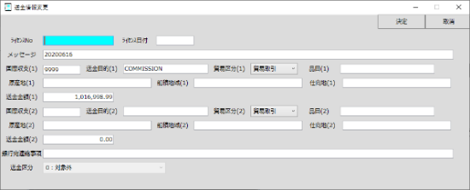
外貨建支払機能
機能概要
3.外国送金依頼データ作成機能
取引先の海外送金情報を基に、外国送金依頼データを作成することができます。
ISO20022形式の送金フォーマットに対応しています
外国送金依頼データ作成
海外送金データ
＊編集可
取引先送金情報
(注)依頼銀行により送金情報フォーマットに違い
があります。送金依頼銀行に関しては事前に
ご確認をお願い致します。
送金情報変更
送金データごとに海外送金情報を修正することができます
取引先ごとに海外送金情報を登録することができます（複数パターン可）

Slide 7
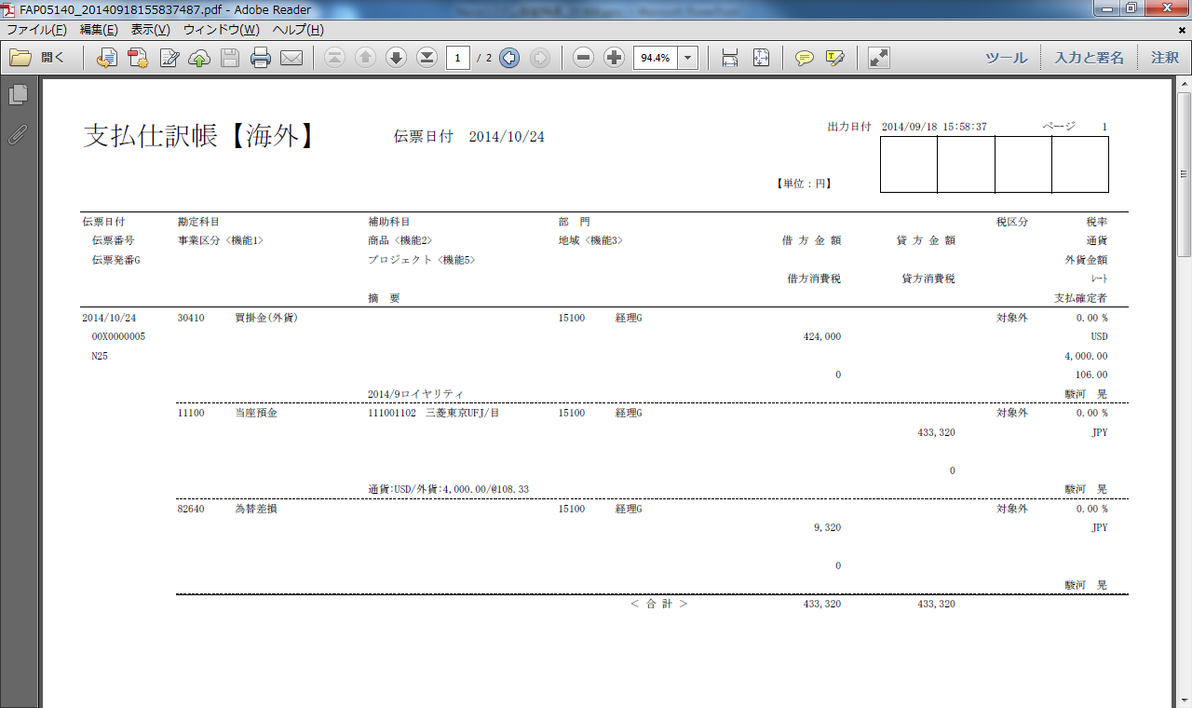
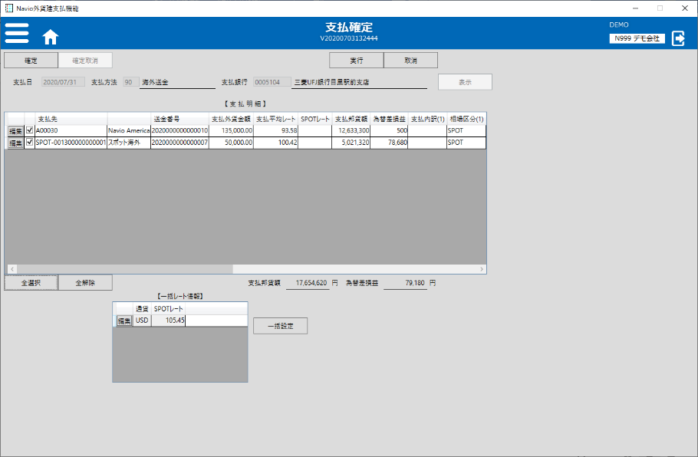
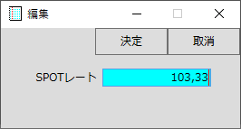
外貨建支払機能
機能概要
4.為替差損益自動計算、自動仕訳機能
支払確定処理で為替差損益の自動計算を行い、SuperStream-NXに自動仕訳することができます
支払確定処理
支払時の為替レートが表示
為替差損益が計算
SPOTレートの場合の登録
外貨建債務の支払時の仕訳イメージ
為替差損益が計上
債務計上時の為替レートと支払時の為替レートを基に、為替差損益を自動計算します

Slide 8
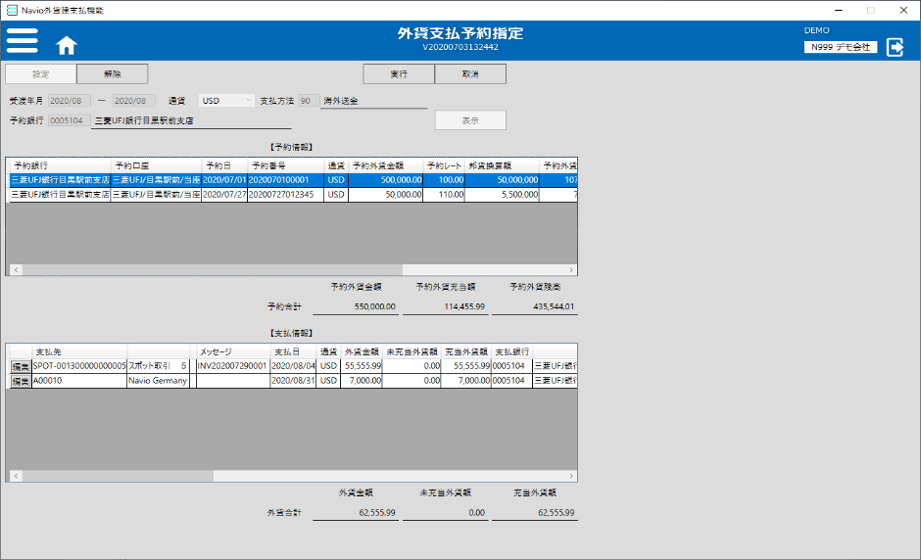
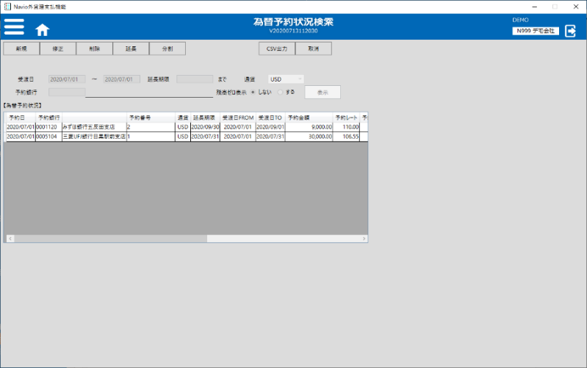
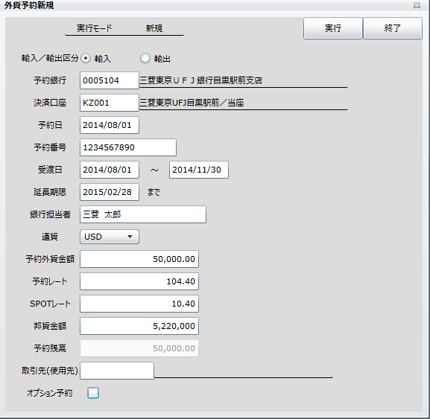
外貨建支払機能
機能概要
5.為替予約管理機能
外貨支払予約指定
為替予約情報を登録し、外貨予約残の管理を行うことができます
為替予約状況
予約情報
登録済み為替予約の状況を
確認することができます
予約の延長、予約の分割を行うことも可能です
為替予約登録
債務情報
外貨支払予約指定画面により予約された外貨を、
計上済みの外貨建債務に対し紐づけ、予約残の管理
を行うことができます
予約外貨金額、予約レートの登録ができます

Slide 9
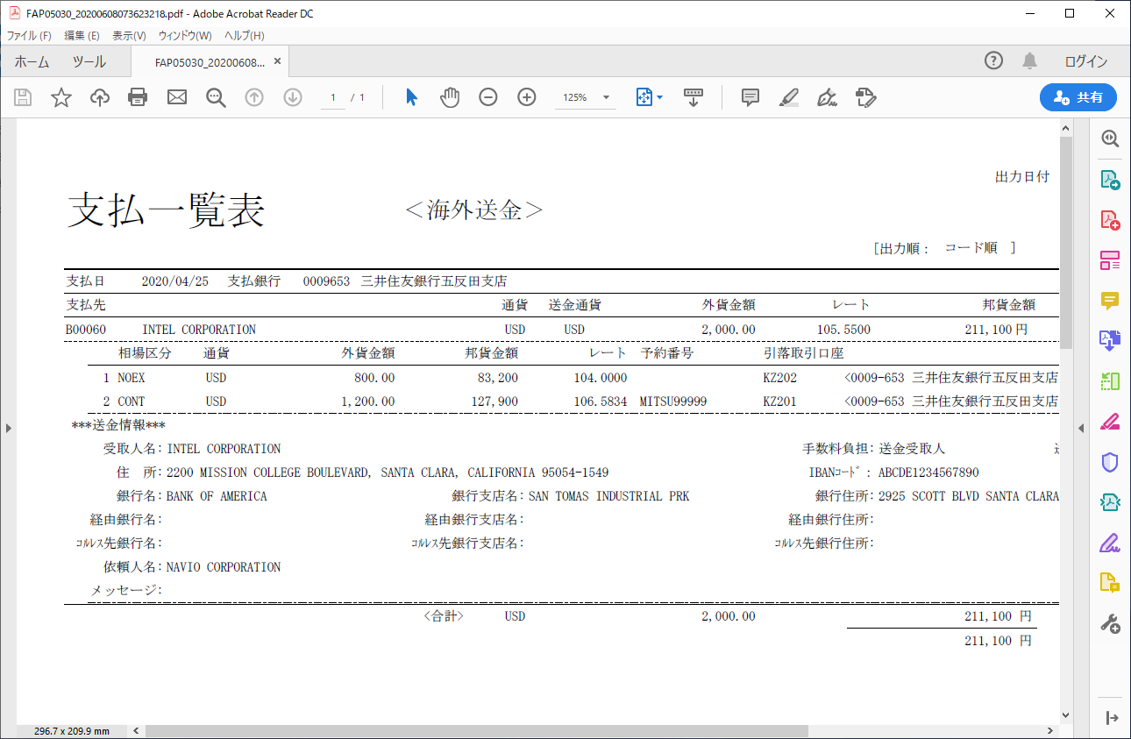
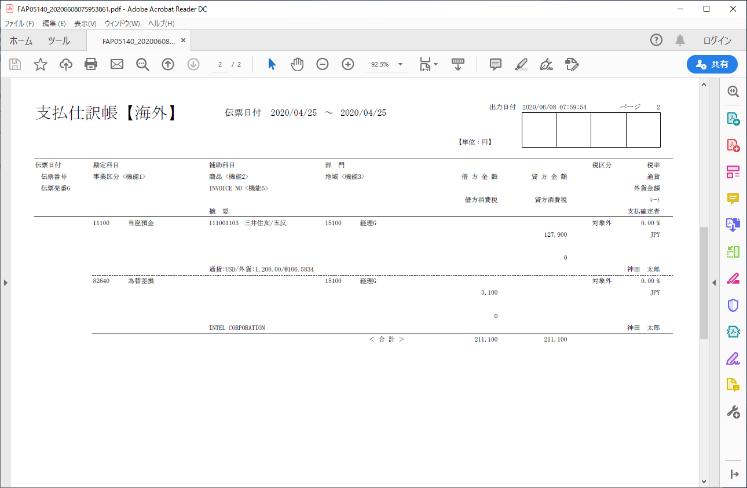
外貨建支払機能
機能概要
6.各種管理帳票作成機能
外貨支払業務に必要な各種帳票を準備しております
1.支払準備処理
1：支払予定データ一覧表
2.支払処理
1：支払先別一覧表
2：支払一覧表
3：支払承認一覧表
4：支払確定表
5：支払仕訳帳
3.外貨予約処理
1：為替予約締結表

Slide 10
外貨建支払機能
機能一覧（1/4)
機能カテゴリ | 機能 | 補足説明
支払準備処理 | SSNX外貨支払確定データ取得 | SuperStream-NXより外貨支払の支払確定データ取込を行う
 | 支払状況照会 | 支払データの照会を行う
 | 支払予定データ一覧表 | 支払予定データの一覧表を出力する
 | 支払予定データ変更 | 支払予定データの変更を行う
 | 支払予定データ削除 | 支払予定データの削除を行う
支払処理 | 支払データ作成 | 支払日、取引先ごとに支払データの集計を行う
 | 支払先別一覧表 | 支払先別の一覧表を出力する
 | 支払一覧表 | 支払ごとに支払内容を出力する
 | 支払訂正 | 支払内容の訂正を行う
 | 送金情報訂正 | 送金情報の訂正を行う
 | 外貨支払予約指定 | 支払データに予約番号を指定する
 | 外貨支払口座指定 | 支払データに外貨預金口座、スポット支払口座を指定する
 | 外貨支払個別指定 | 支払データに予約番号、外貨預金口座、スポット支払口座を指定する
 | 支払データ承認 | 支払データの承認を行う

Slide 11
外貨建支払機能
機能一覧（2/4)
機能カテゴリ | 機能 | 補足説明
支払処理 | 支払承認/未承認一覧表 | 承認一覧、未承認一覧を出力する
 | 外国送金依頼データ作成 | 外国送金依頼データの作成を行う
 | 支払確定 | 支払日ごとにスポットレートを登録して確定処理を行う
 | 支払確定表 | 支払確定表を出力する
 | 支払仕訳帳 | 支払仕訳帳を出力する
 | 支払仕訳データ作成 | SuperStream-NX連携用の支払仕訳データを作成する
外貨予約処理 | 為替予約状況検索 | 為替予約の検索および登録、修正を行う
 | 為替予約締結表 | 為替予約締結表を出力する
 | 予約引落入力 | 外貨買取の入力を行う
 | 予約引落明細表 | 外貨買取明細表を出力する
 | 予約引落承認 | 外貨買取の承認を行う
 | 予約引落承認/未承認一覧表 | 承認一覧、未承認一覧を出力する
 | 予約引落仕訳帳 | 仕訳帳を出力する
 | 予約引落仕訳データ作成 | SuperStream-NX連携用の支払仕訳データを作成する

Slide 12
外貨建支払機能
機能一覧（3/4)
機能カテゴリ | 機能 | 補足説明
マスタ保守 | 会社送金用住所 | 会社送金用住所の登録を行う
 | 会計期 | 会計期の登録を行う
 | 通貨 | 通貨コードの登録を行う
 | カレンダー | カレンダーの登録を行う
 | 支払先送金情報 | 支払先送金情報の登録を行う
 | 使用者 | ユーザーの登録を行う
 | 銀行 | 取引銀行の登録を行う
 | 銀行支店 | 取引銀行支店の登録を行う
 | 取引口座 | 送金元口座の登録を行う
 | 支払方法 | 支払方法の登録を行う
 | 仕訳パターン | 仕訳パターンの登録を行う
 | 換算レート | 換算レートの登録を行う
 | メニューアクセス権限 | メニューアクセスのパターン登録を行う
 | 伝票種別 | 伝票種別の登録を行う

Slide 13
外貨建支払機能
機能一覧（4/4)
機能カテゴリ | 機能 | 補足説明
マスタ保守 | 伝票番号 | 伝票番号の登録を行う
 | 伝票種別 | 伝票種別の登録を行う
 | レートタイプ設定 | レートタイプの登録を行う
 | コントロール科目 | コントロール科目の登録を行う
 | 海外送金番号 | 海外送金番号の登録を行う
 | 送金目的 | 送金目的の登録を行う
 | 取引銀行 | 取引銀行の登録を行う
 | 国コード | 国コードの登録を行う
 | 支払先送金情報マスタ取込 | 送金情報マスタの取込を行う
ツール | 会社コピー削除 | 会社のコピーまたは削除を行う

Slide 14
外貨建支払機能
外貨建支払機能 システム要件
■ データベースサーバー
OS：データベースのシステム要件に適合していること
DB：Oracle Database 19c（64ビット版）
ソフトウェア：Microsoft .NET Framework 4.x（4.６以上)
※SuperStream-NXのDBサーバーと同じサーバーへインストールする必要があります
■ アプリケーションサーバー
OS：Microsoft Windows Server 2019
Microsoft Windows Server 2022
ソフトウェア： IIS、Microsoft .NET Framework 4.x（4.6以上）
※SuperStream-NXのAPサーバーと同じサーバーへインストールする必要があります
■ クライアント
OS：Microsoft Windows 10, Microsoft Windows 11
ソフトウェア： Microsoft .NET Framework 4.x（4.6以上）, Microsoft Excel
Adobe Reader 等のpdfファイルを扱うソフトウエア

Slide 15
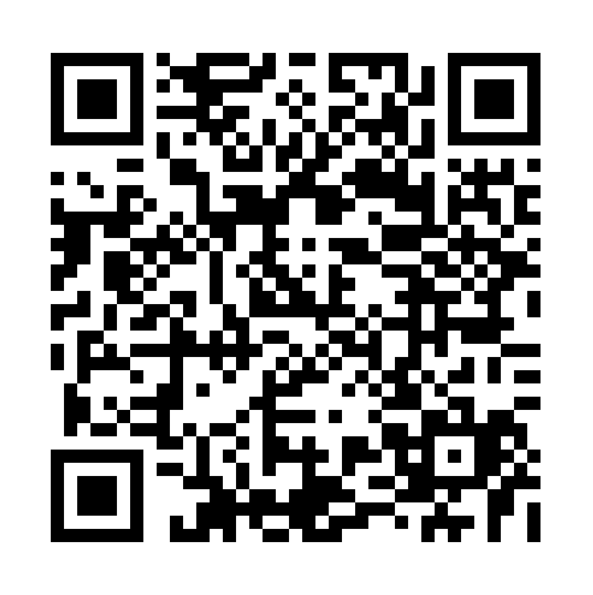

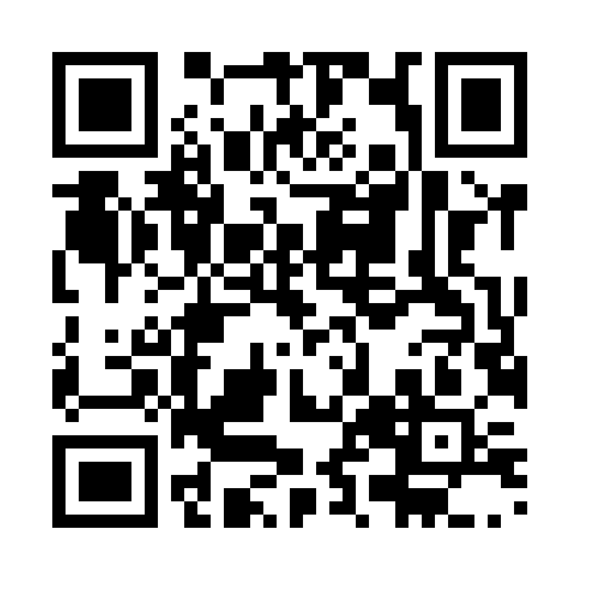
会計・人事を変える。
もっとやさしく、
もっと便利に、もっと楽しく
www.superstream.canon-its.co.jp/
公式SNS更新中
@superstream.nx
@SuperStream_NX

